Slide 1
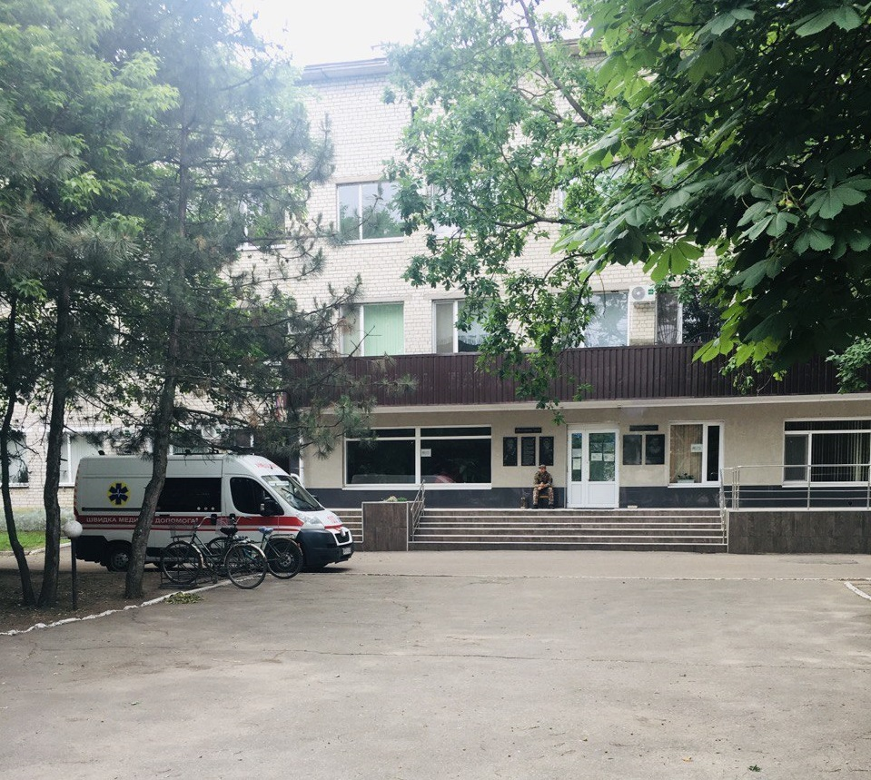
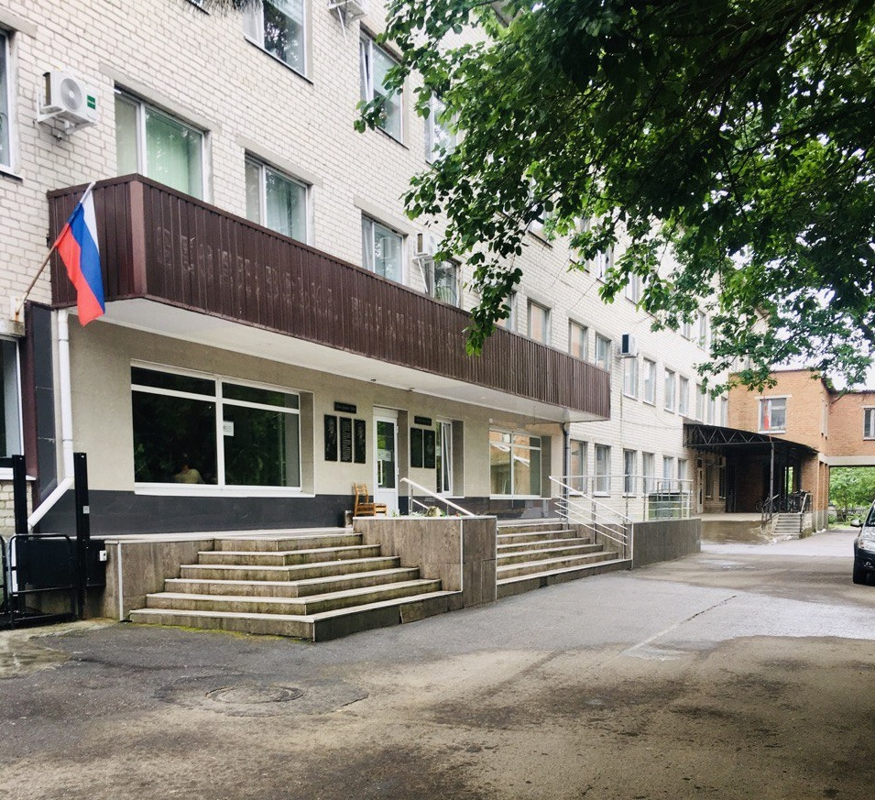
Приглашаем выпускников медицинских ВУЗов на работу в ГБУЗ «Веселовская ЦРБ»

Slide 2
*О больнице
Веселовская районная больница рассчитан на 106 коек и является лечебно-профилактическим учреждением, обеспечивающим квалифицированную и специализированную поликлиническую и стационарную (в том числе консультативную) помощь населению района и районного центра.
Находится в Запорожской области (160 км от Крыма).
Общий кадровый потенциал больницы составляет 187 человек, из них:
41врач,
73 среднего медицинского персонала,
43 – младший медицинский персонал,
30 – прочий персонал.

Slide 3
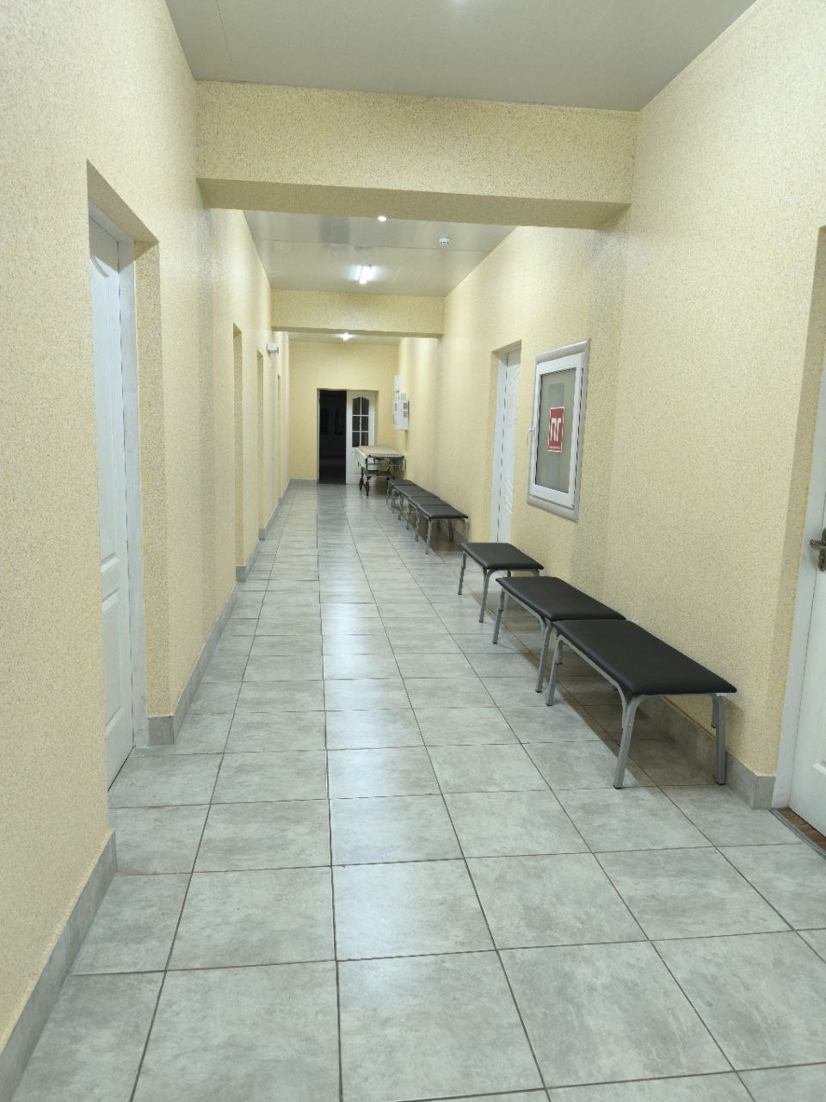
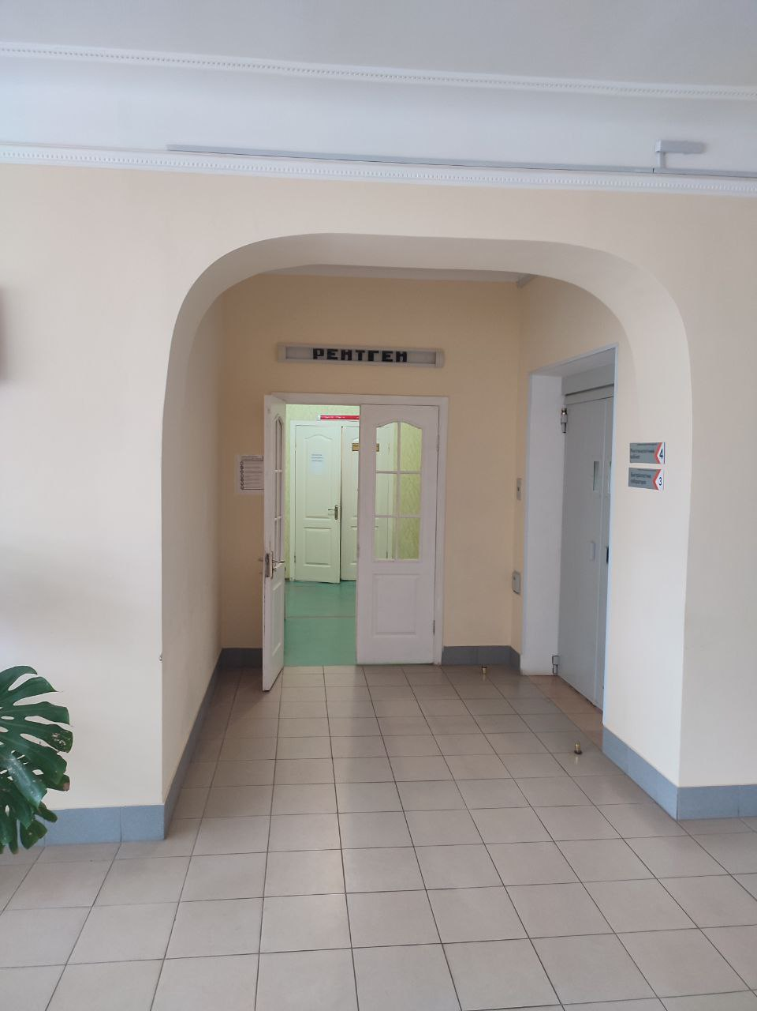
Приемно-диагностическое отделение

Slide 4
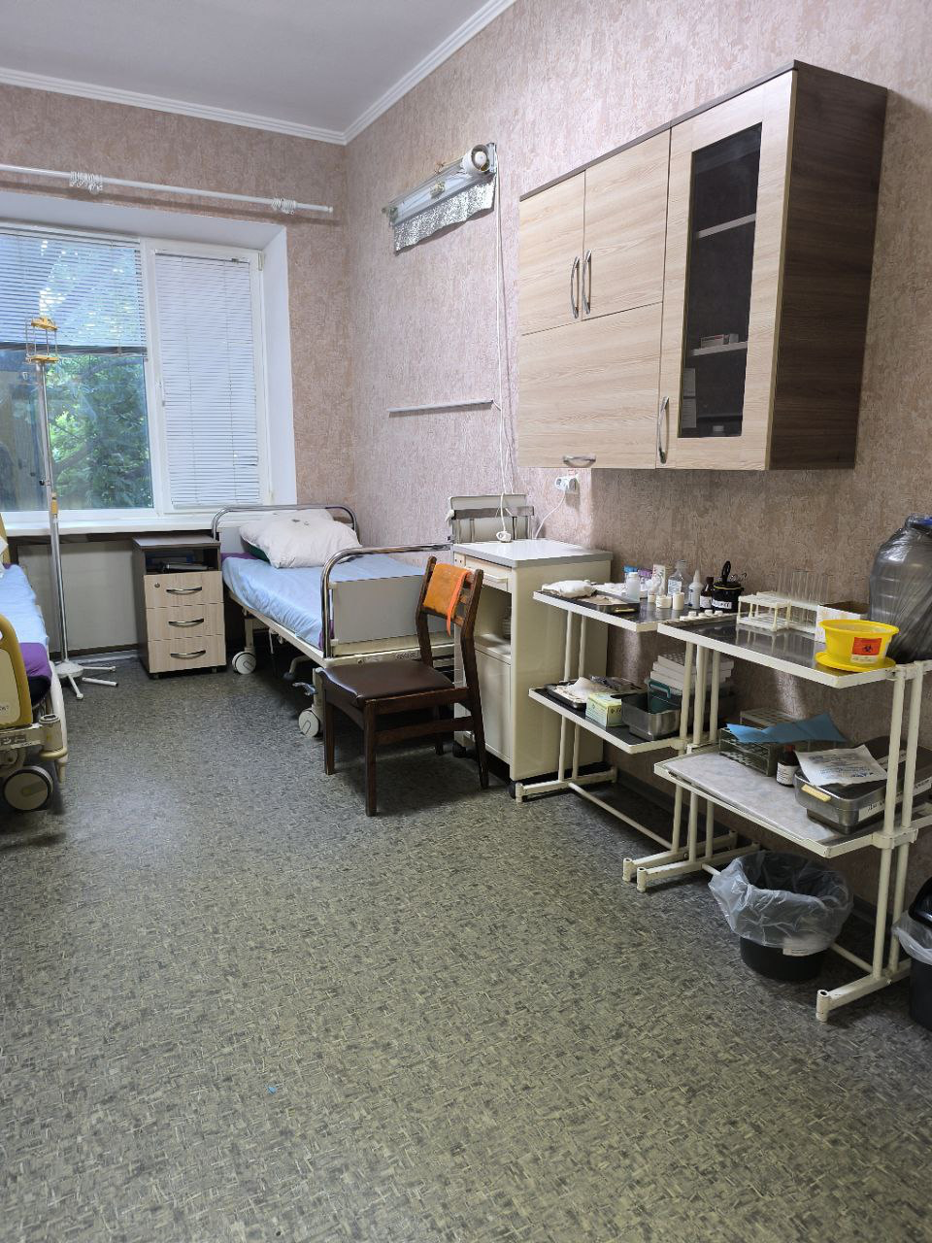
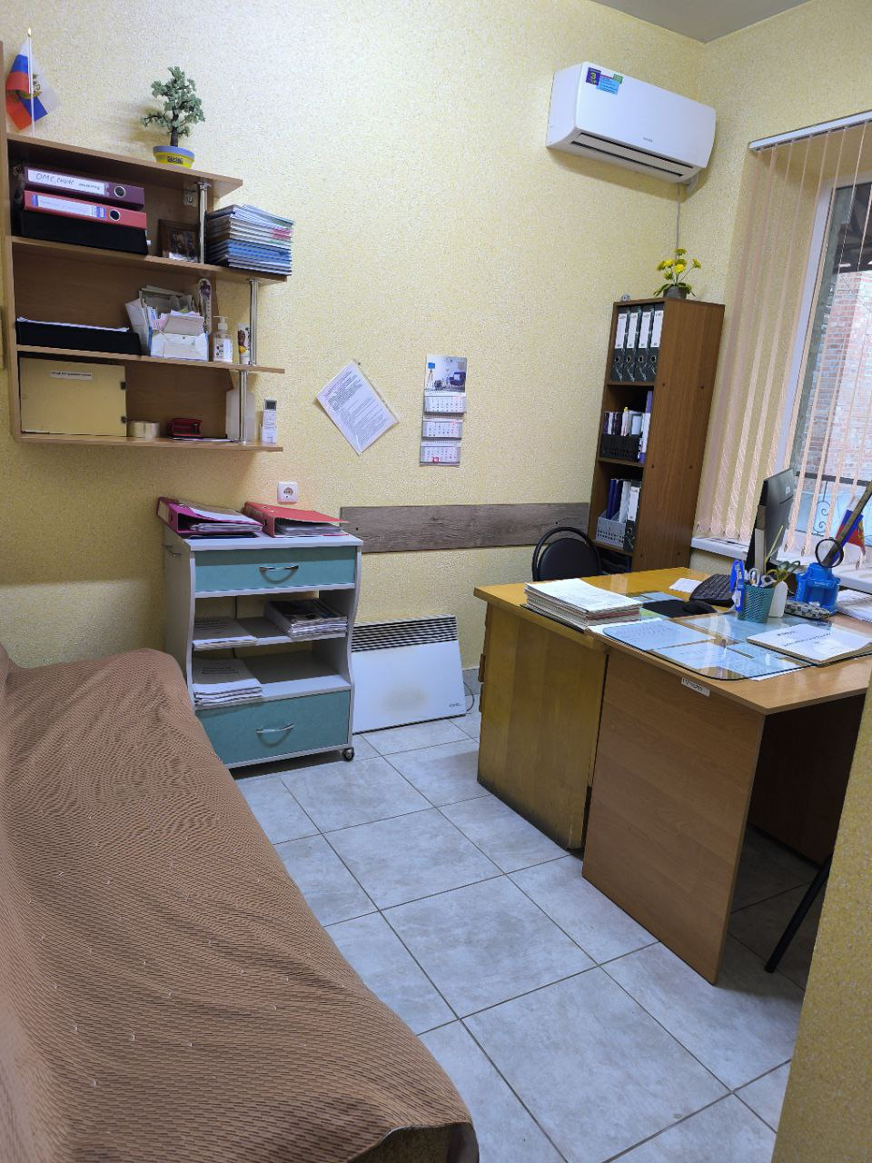
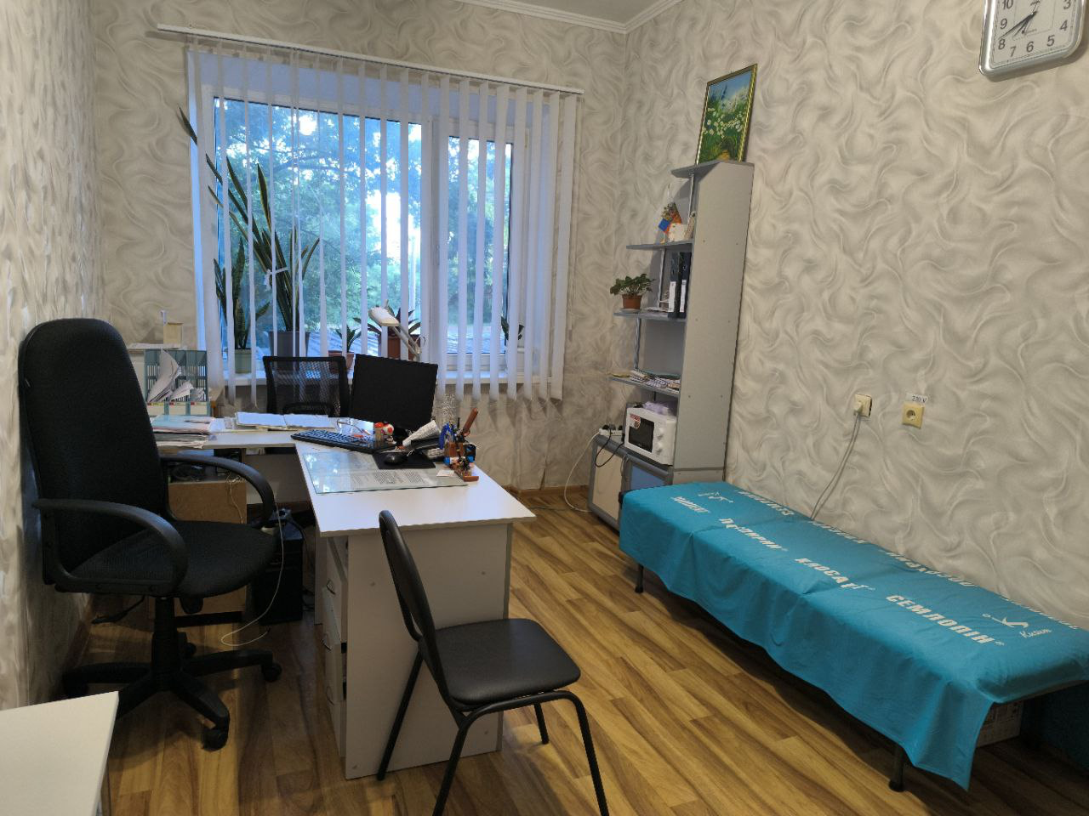
Поликлиническое отделение

Slide 5
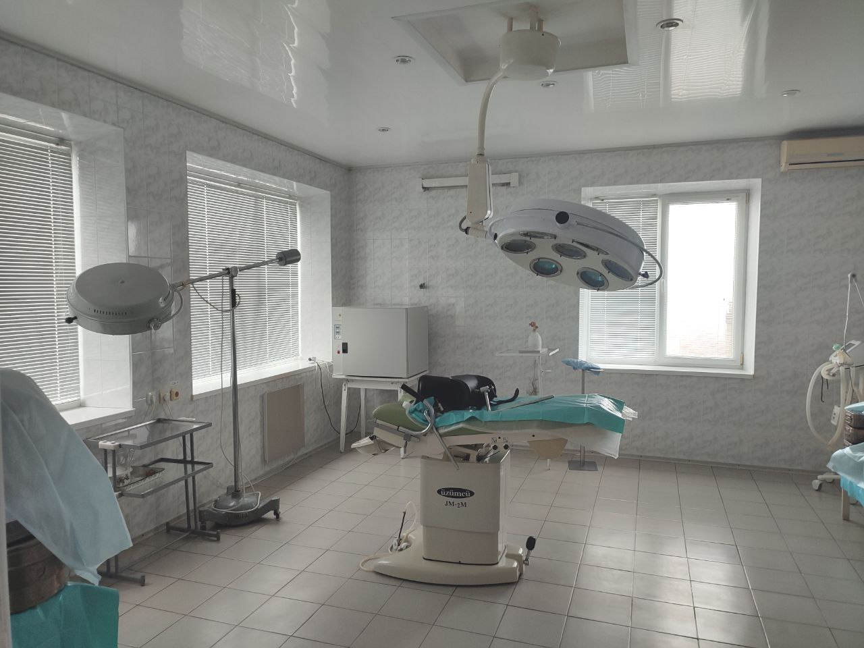
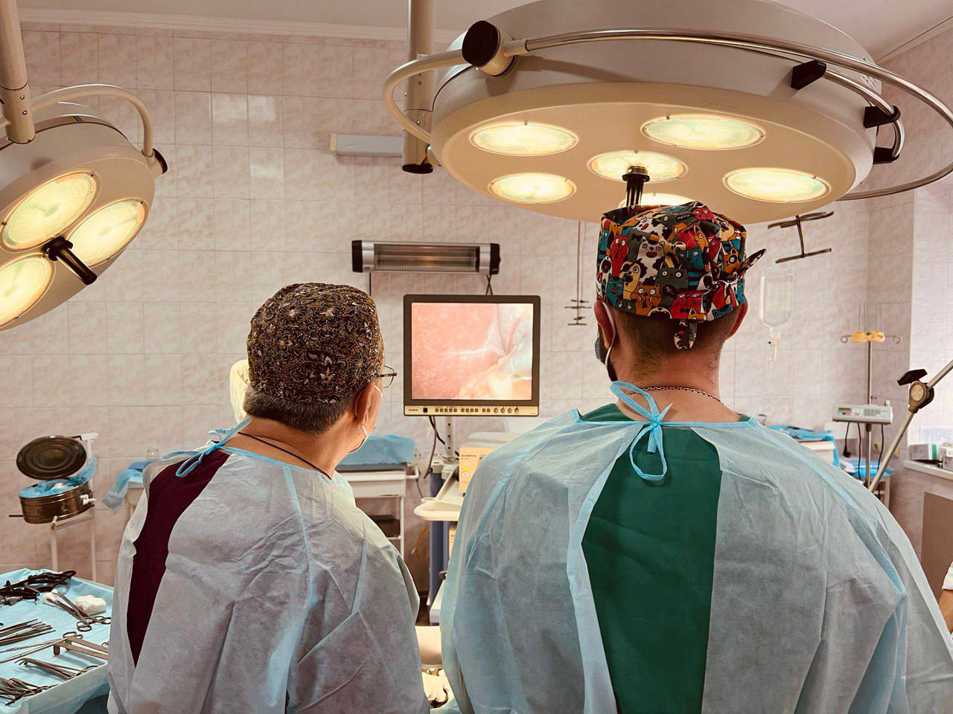
Хирургическое отделение

Slide 6
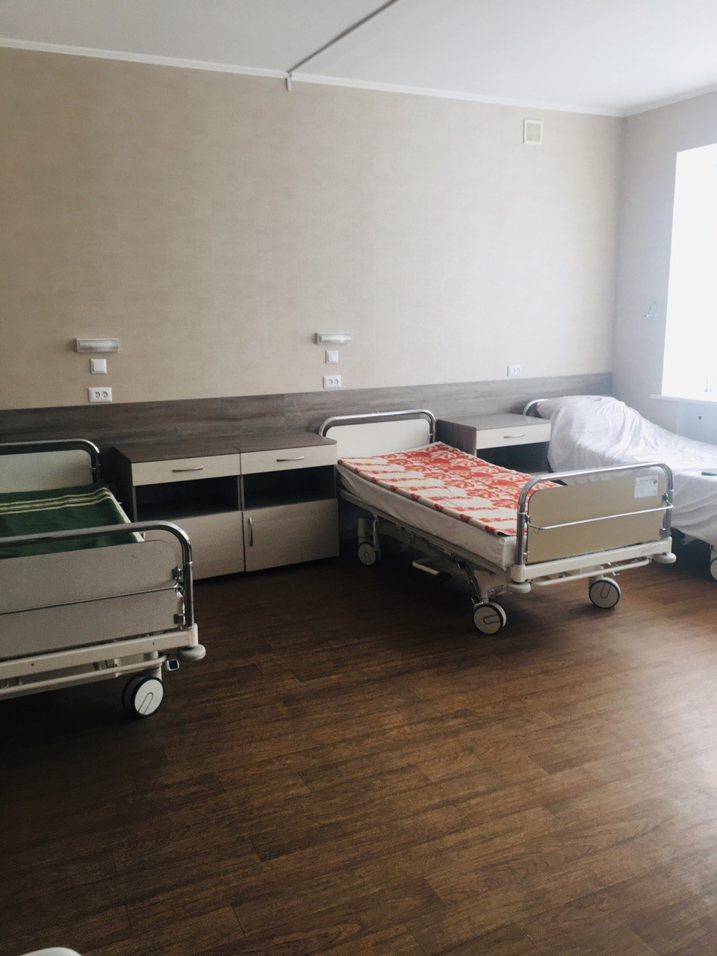
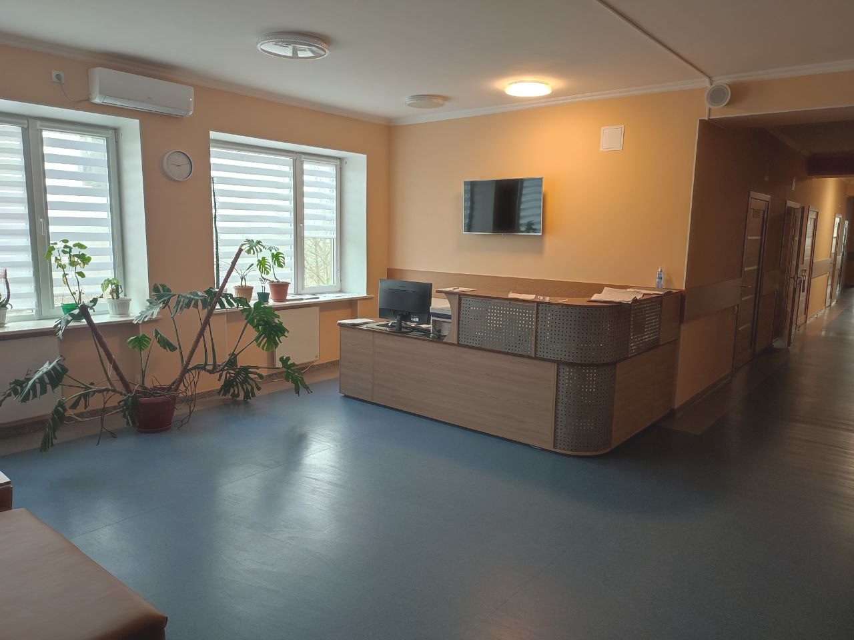
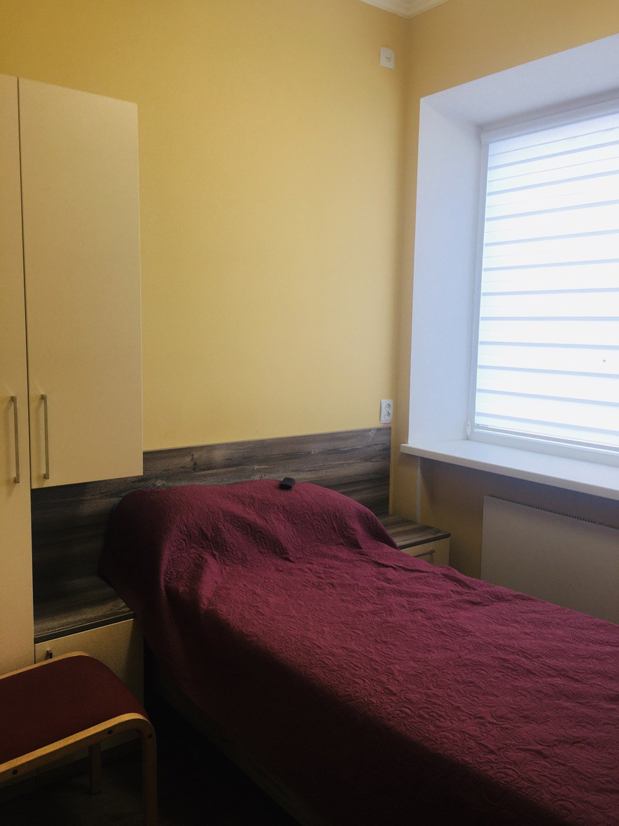
Терапевтическое отделение

Slide 7
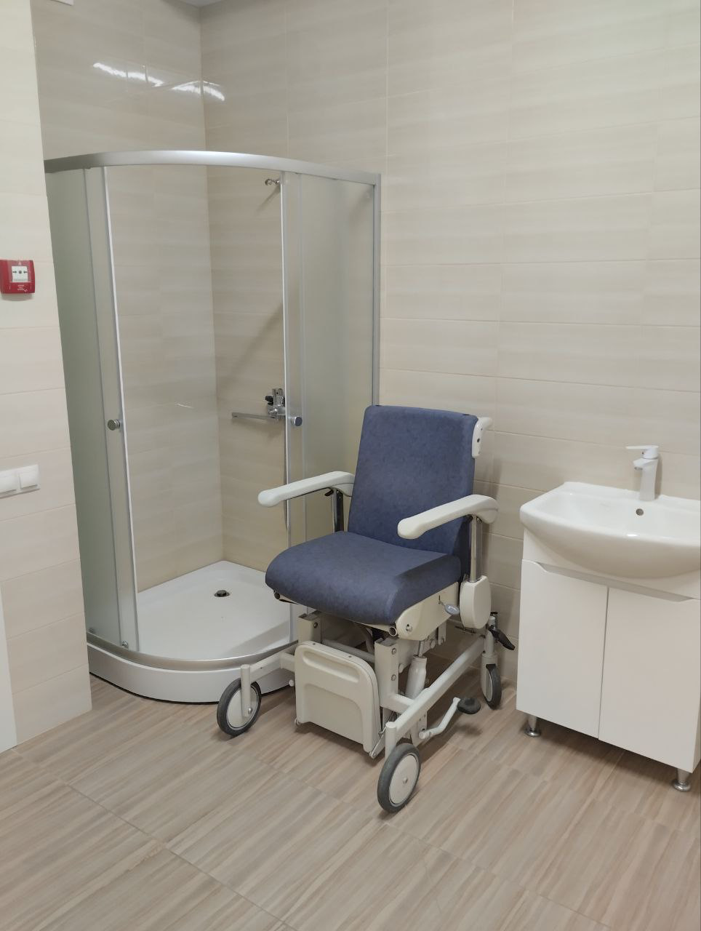
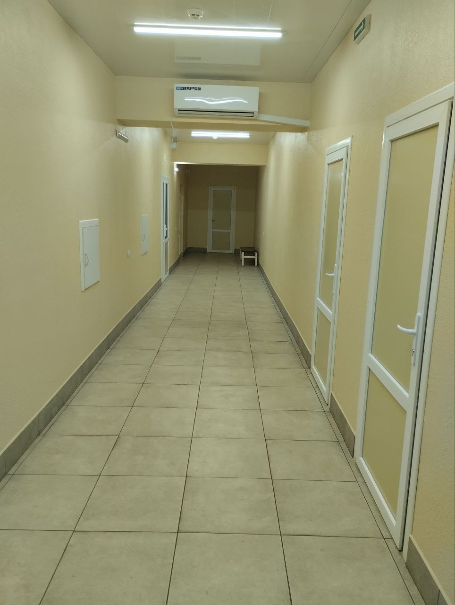
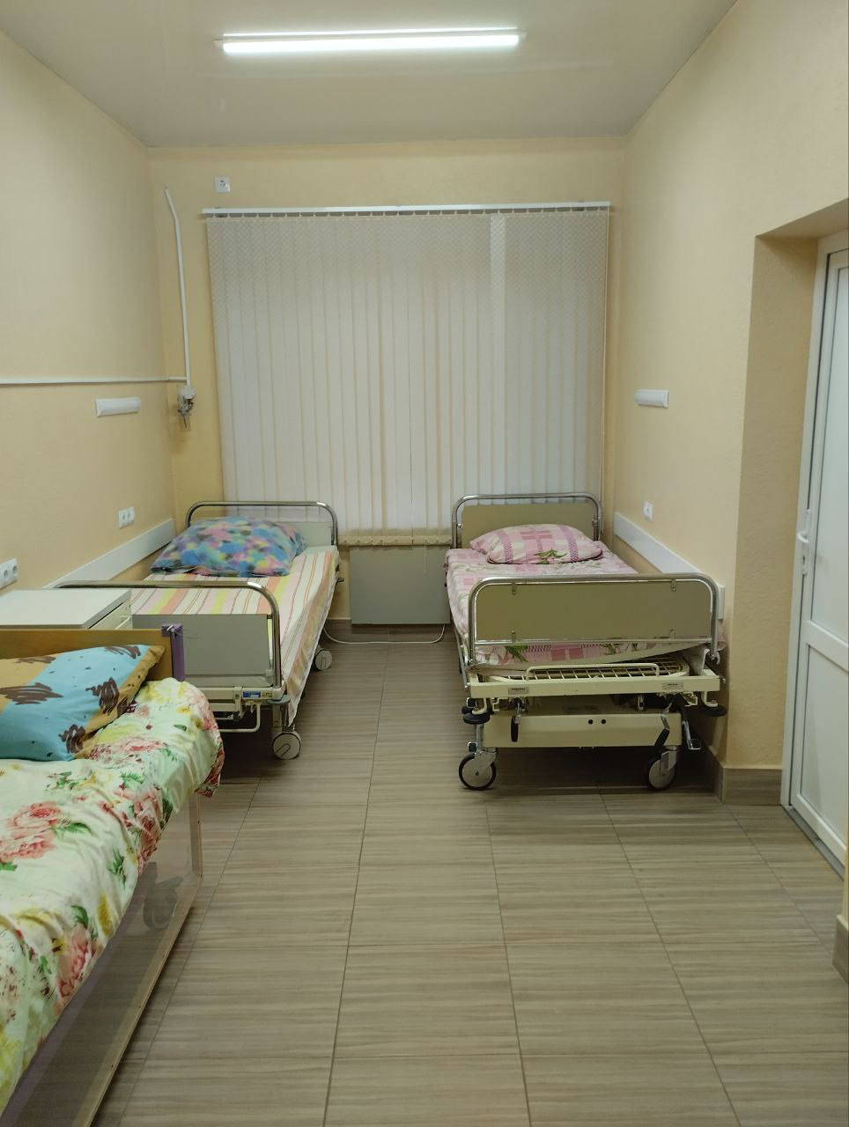
Инфекционное отделение

Slide 8
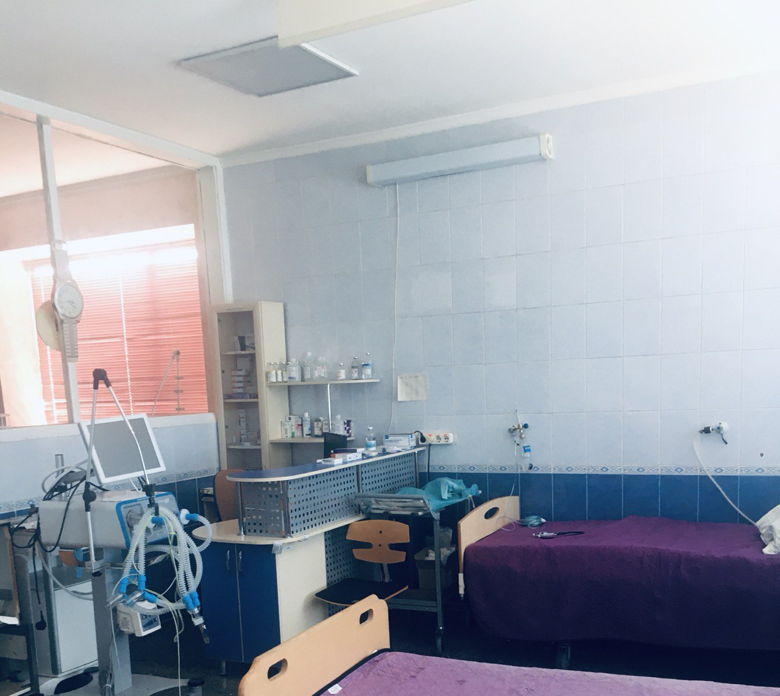
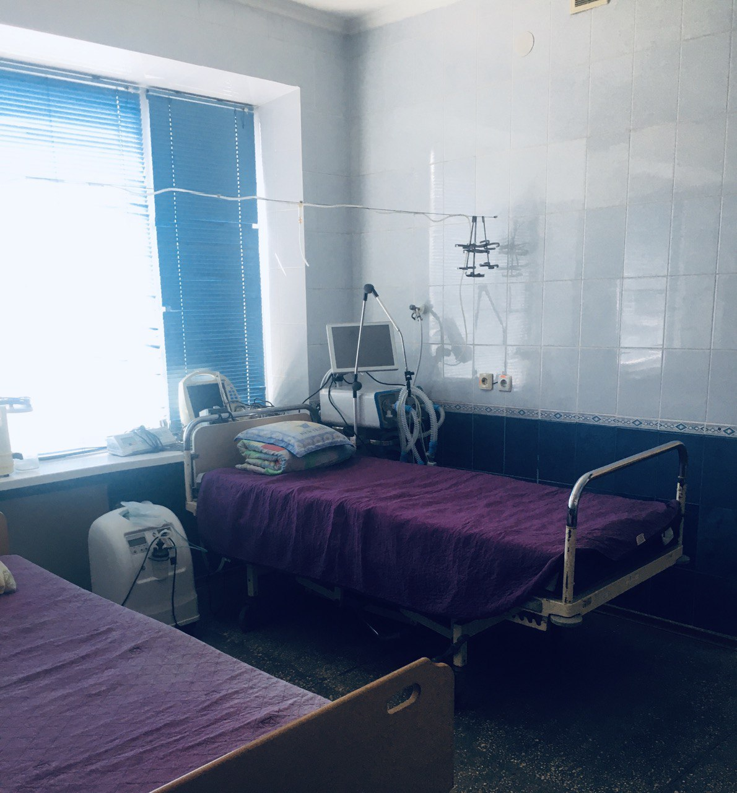
Отделение реанимации и интенсивной терапии

Slide 9
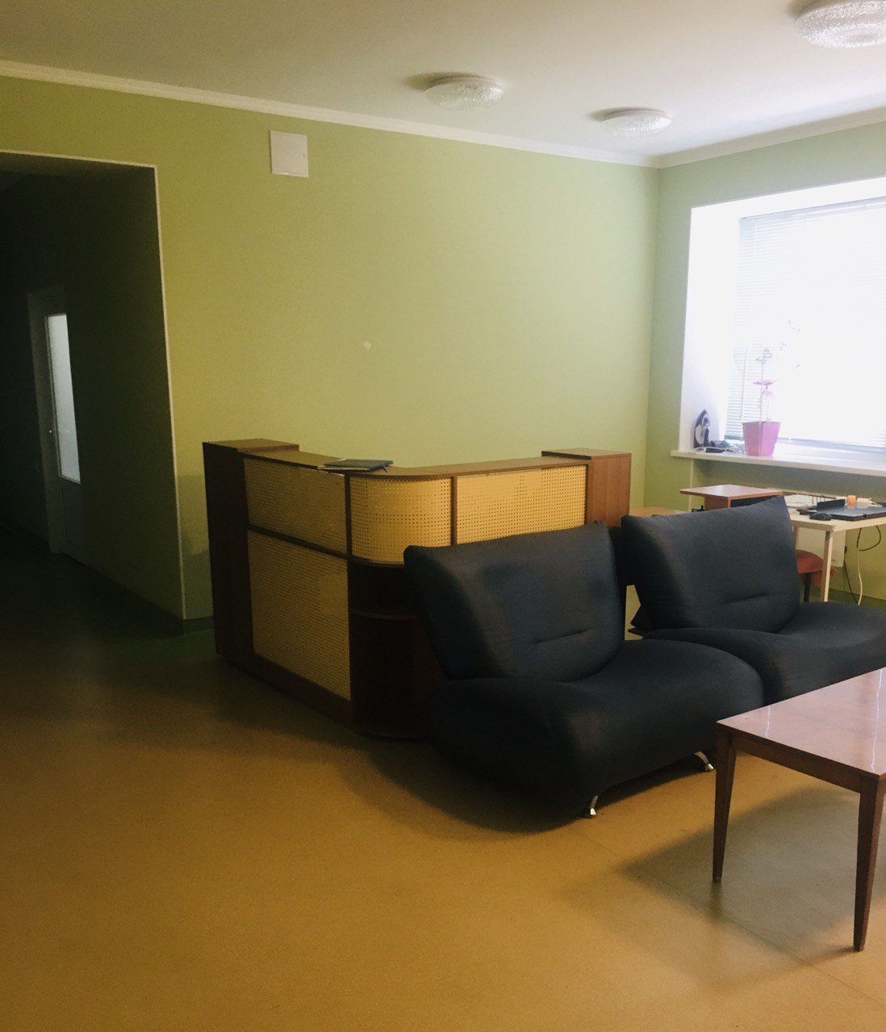
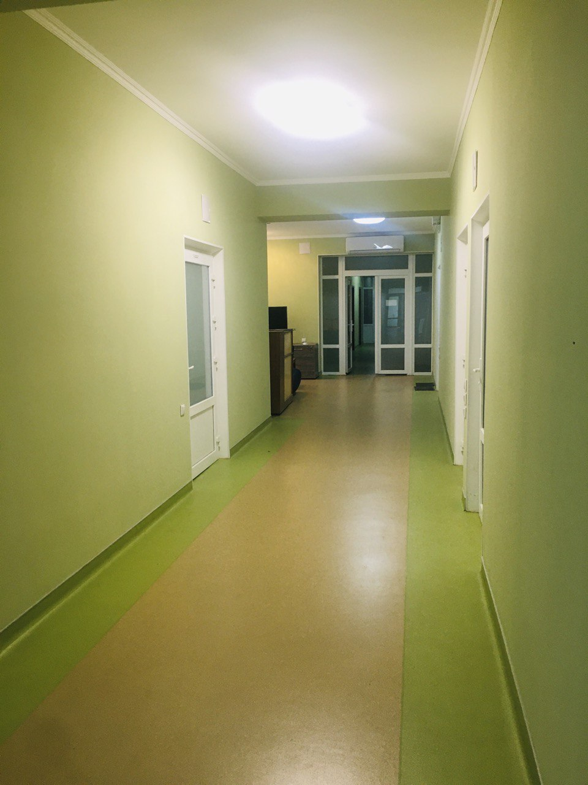
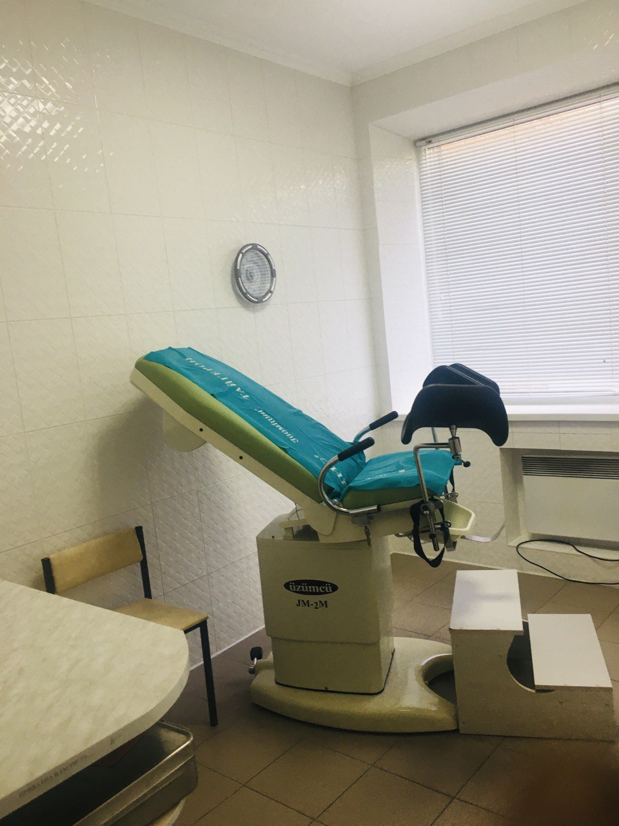
Родильное отделение

Slide 10
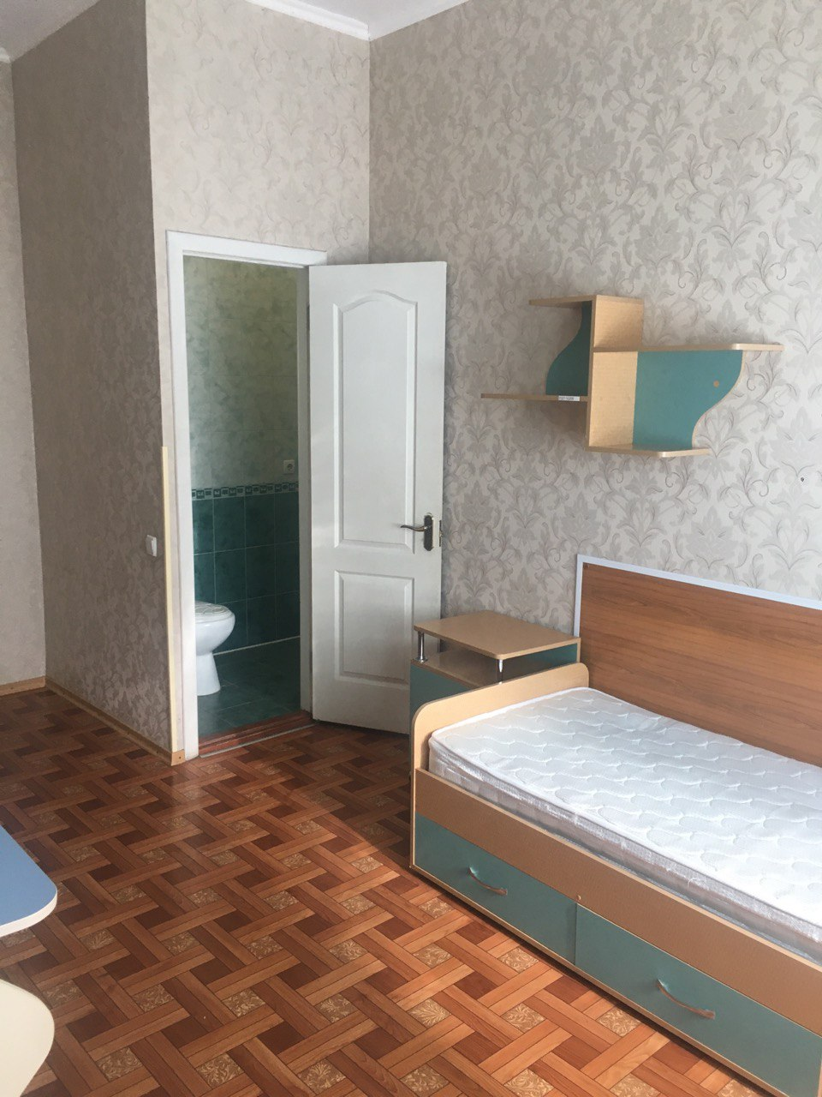
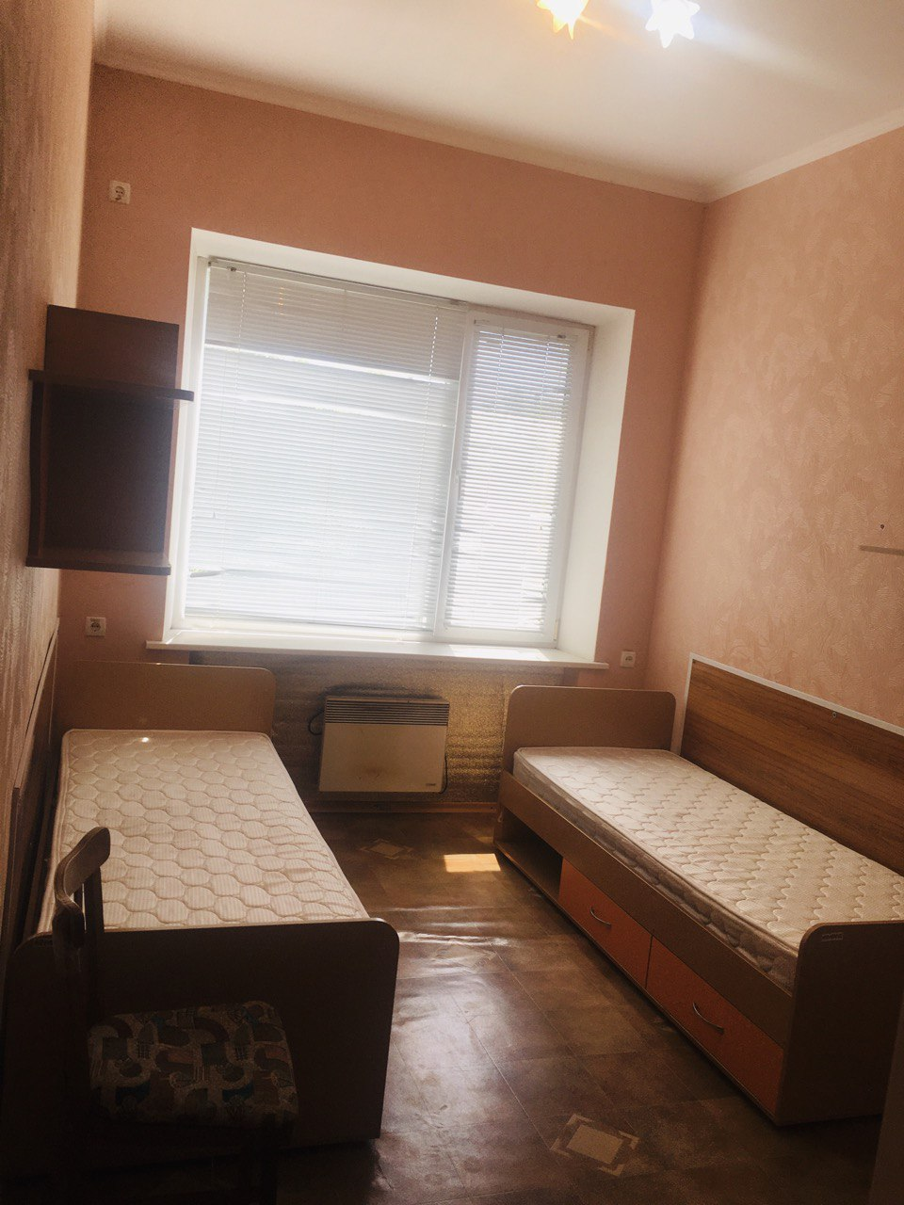
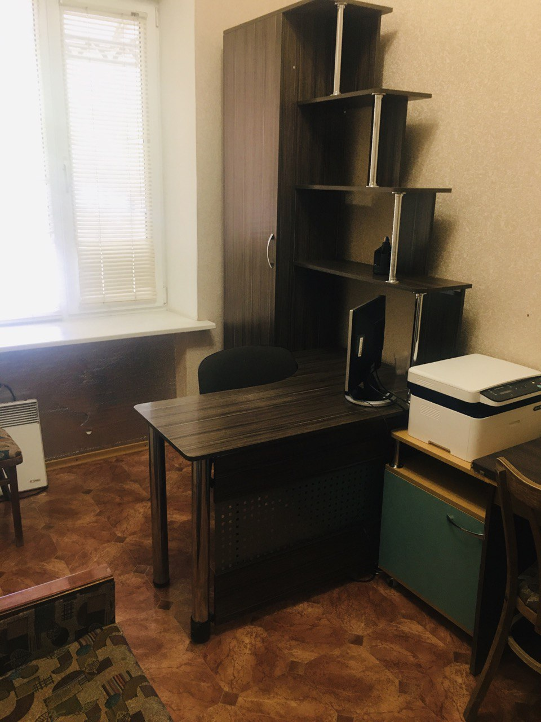
Детское отделение

Slide 11
Мы ждем:
Врача-хирурга с правом заведования отделением;
Врача-акушера-гинеколога с правом заведования отделением;
Врача-педиатра с правом заведования отделением;
Врача-анестезиолога-реаниматолога с правом заведования отделением;
Врача-общей практики (семейный врач) с правом заведования отделением;
Врача-офтальмолога;
Врача-оториноларинголога;
Врача-эндокринолога;
Врача-невролога;
Врача-травматолога-ортопеда;
Врача-инфекциониста;
Врача-фтизиатра;
Врача-дерматовенеролога;
Врача по ультразвуковой диагностике.

Slide 12
Мы предлагаем:
Высокую заработную плату:
стационар от 100000 рублей (минимальная);
поликлиническое отделение от 70000 (минимальная);
Предоставляем жилье с удобствами (с компенсацией коммунальных услуг);
Компенсация дороги к нам;
Работает программа «Земский доктор».

Slide 13
Приглашаем всех желающих к нам в команду
Наши контакты:
272202
Запорожская область, Веселовский район, пгт.Веселое, ул. Горького, д. 2А
Контактный номер телефона:
+7-990-084-50-42
gbuzveselovskayacrb@mail.ru

Slide 14
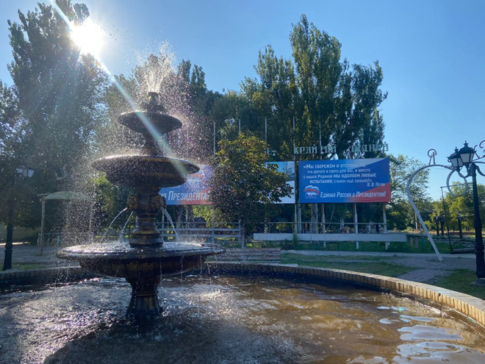
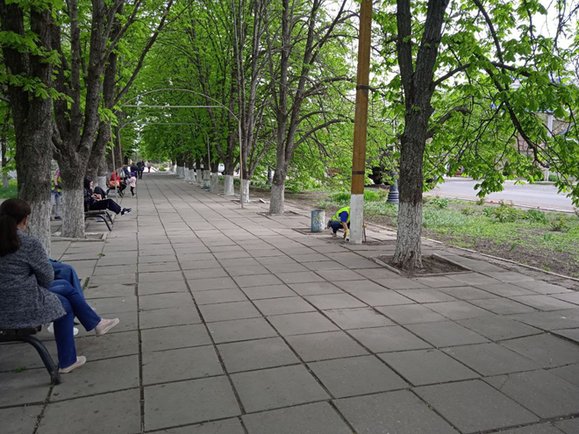
Спасибо за внимание!
В нашем поселке тихо и спокойно.

